Slide 1
See Through Walls with Wi-Fi
Fadel Adib and Dina Katabi
(Massachusetts Institute of Technology)
SIGCOMM ‘13
Date
19 May 2025
Wonseok
Notes:
오늘 발표를 맡게 된 장원석이라고 합니다.
주제는 10강인 해시 테이블의 Open Addressing 방식과
그 간단한 예시를 하나 들고자 합니다.

Slide 2
Introduction
Static Object
Moving Object
Gesture
Experiment
Conclusion
Table of Contents
Notes:
강의에서 설명한 목차는 다음과 같습니다.
Open Addressing이란 무엇이고, 어떻게 구현하며
삭제 연산은 어떻게 하고 마지막으로 해시가 사용되는 간단한 예시입니다.

Slide 3
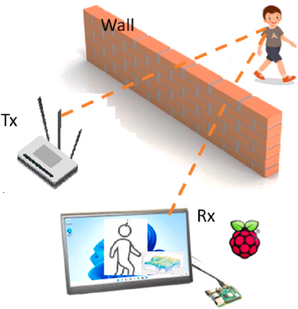
Overview
Introduction
Background
Reflections of signals are imprinted with a signature of what’s inside a closed room
Limitations of existing systems
An 2.4 meters long antenna array
To achieve smaller Angular Resolution
At 2 GHz ultra wide bandwidth
To eliminate Flash Effect
Terms
Angular Resolution
The smallest angle that can reliably detect two objects
The longer antenna array, the smaller angular resolution
Flash Effect
Strong reflections from nearby surfaces
The wider the bandwidth, the less flash effect
Notes:
Open Addressing 방식을 따르려면 몇 가지 제약이 있다.
첫 째, 배열이기 때문에 슬롯은 단 하나의 데이터만 저장할 수 있으며
둘 째, 해시테이블에 들어갈 원소의 개수가 슬롯의 개수보다 작아야 하며,
이 말은 슬롯이 꽉 차서 더이상 들어갈 자리가 없어선 안 된다는 의미이다.
마지막으로 해시함수를 여러번 돌렸을 때 모든 자리를 탐색할 수 있어야 한다.
이는 해시함수가 들어갈 자리를 반드시 찾을 수 있어야 한다는 의미이다.

Slide 4
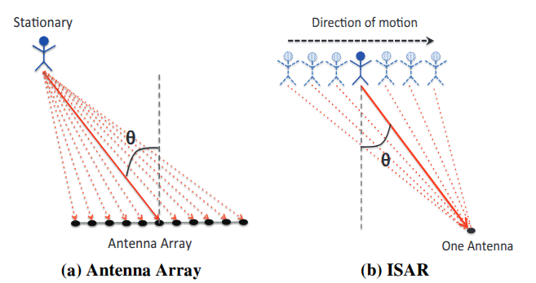

Core Problems
Introduction
Ultra-wide Bandwidth (2GHz)
How to eliminate flash effect without using GHz bandwidth?
Use MIMO → nulling to eliminate reflections (signals)
1. (Tx ↔ Rx) Measure the CSI matrix
2. (Tx → Rx) Null the signals
Reflections off static objects are nulled
⇢ Received signals are only reflections of moving objects
Long Antenna Array (2.4m)
How to track moving objects without an antenna array?
Use ISAR* → virtual antenna array in snapshots
1. Take snapshots of phase shift of a moving target
2. Estimate a steering vector fits with
⇢ A moving target acts as an antenna array
*ISAR: Inverse Synthetic Aperture Radar
Notes:
Open Addressing 방식을 따르려면 몇 가지 제약이 있다.
첫 째, 배열이기 때문에 슬롯은 단 하나의 데이터만 저장할 수 있으며
둘 째, 해시테이블에 들어갈 원소의 개수가 슬롯의 개수보다 작아야 하며,
이 말은 슬롯이 꽉 차서 더이상 들어갈 자리가 없어선 안 된다는 의미이다.
마지막으로 해시함수를 여러번 돌렸을 때 모든 자리를 탐색할 수 있어야 한다.
이는 해시함수가 들어갈 자리를 반드시 찾을 수 있어야 한다는 의미이다.

Slide 5
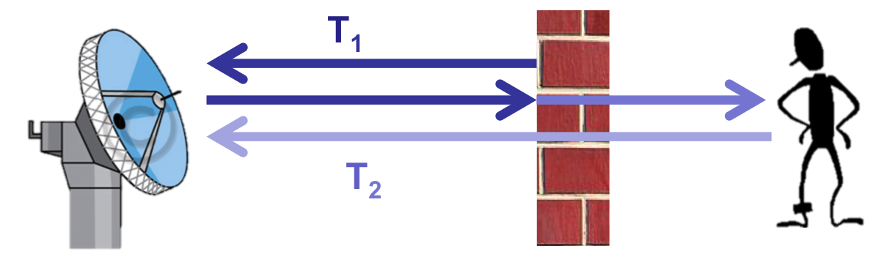
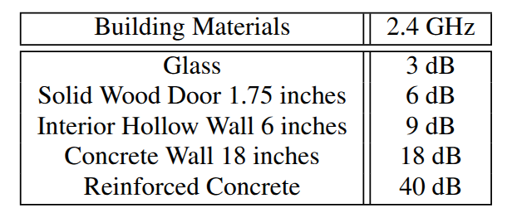
Wi-Vi
Introduction
Hardware Requirements
OFDM signals at 2.4GHz
3-antenna MIMO (2 Tx + 1 Rx)
Directional antennas
Main Components
1. MIMO Nulling
To eliminate the flash effect off the wall
2. Inverse SAR
To track a moving object and to detect gestures
Challenges
Severe RF attenuation and low reflection coefficient of target object
Direct signals from Tx antennas to Rx antenna
Notes:
Open Addressing 방식을 따르려면 몇 가지 제약이 있다.
첫 째, 배열이기 때문에 슬롯은 단 하나의 데이터만 저장할 수 있으며
둘 째, 해시테이블에 들어갈 원소의 개수가 슬롯의 개수보다 작아야 하며,
이 말은 슬롯이 꽉 차서 더이상 들어갈 자리가 없어선 안 된다는 의미이다.
마지막으로 해시함수를 여러번 돌렸을 때 모든 자리를 탐색할 수 있어야 한다.
이는 해시함수가 들어갈 자리를 반드시 찾을 수 있어야 한다는 의미이다.

Slide 6
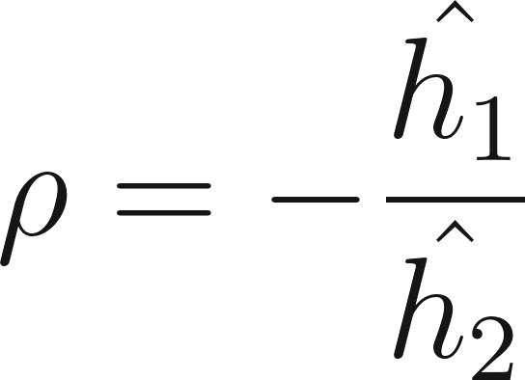
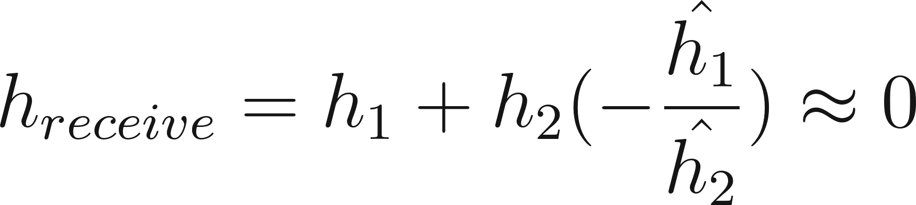
Eliminate Flash Effect
Static Object
1. Initial Nulling
a. Measure the CSI h₁, h₂ of each antenna
b. Pre-code only the second antenna as
⇢ Ideally, nulling the signals reflected from static objects
2. Power Boosting
Initial nulling also reduces the received signal power
Making it indistinguishable from noise
⇢ Boost the transmit power to increase SNR (roughly by 12 dB)
3. Iterative Nulling
Power boosting also amplifies residual reflections
Why not first boost the power and measure? → ADC saturation
⇢ Iteratively re-estimate h’₁, h’₂ with the power boosted
Notes:
Open Addressing 방식을 따르려면 몇 가지 제약이 있다.
첫 째, 배열이기 때문에 슬롯은 단 하나의 데이터만 저장할 수 있으며
둘 째, 해시테이블에 들어갈 원소의 개수가 슬롯의 개수보다 작아야 하며,
이 말은 슬롯이 꽉 차서 더이상 들어갈 자리가 없어선 안 된다는 의미이다.
마지막으로 해시함수를 여러번 돌렸을 때 모든 자리를 탐색할 수 있어야 한다.
이는 해시함수가 들어갈 자리를 반드시 찾을 수 있어야 한다는 의미이다.

Slide 7
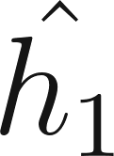
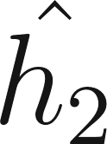
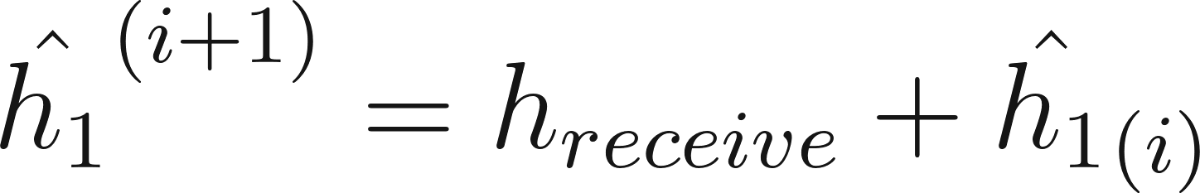
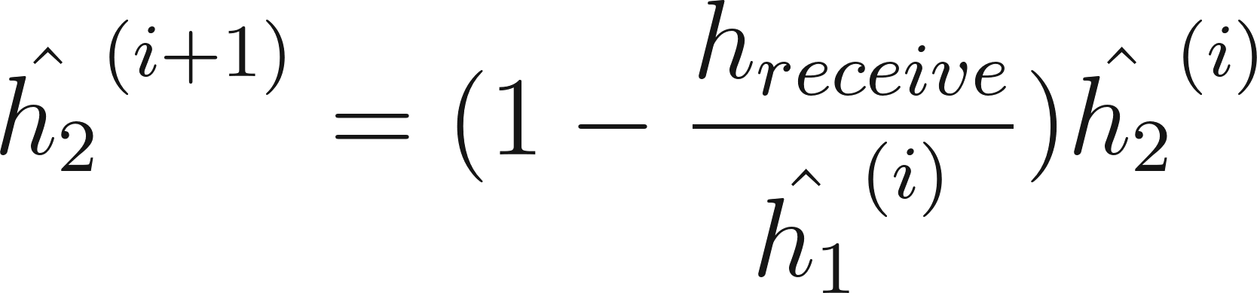
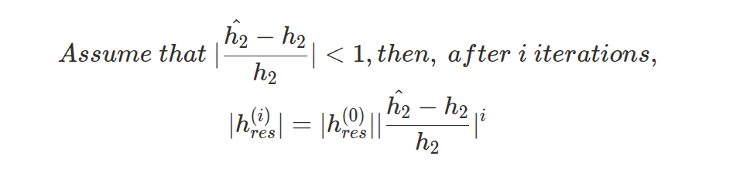
Iterative Nulling
Static Object
Problem
The receiver gets the combined CSI
One equation and two unknowns
Solution
Assume one of and is accurate
Errors of and are much smaller than themselves
Each Tx → Rx iteration, alternate and in turn
Lemma
and converge exponentially fast
Notes:
Open Addressing 방식을 따르려면 몇 가지 제약이 있다.
첫 째, 배열이기 때문에 슬롯은 단 하나의 데이터만 저장할 수 있으며
둘 째, 해시테이블에 들어갈 원소의 개수가 슬롯의 개수보다 작아야 하며,
이 말은 슬롯이 꽉 차서 더이상 들어갈 자리가 없어선 안 된다는 의미이다.
마지막으로 해시함수를 여러번 돌렸을 때 모든 자리를 탐색할 수 있어야 한다.
이는 해시함수가 들어갈 자리를 반드시 찾을 수 있어야 한다는 의미이다.

Slide 8
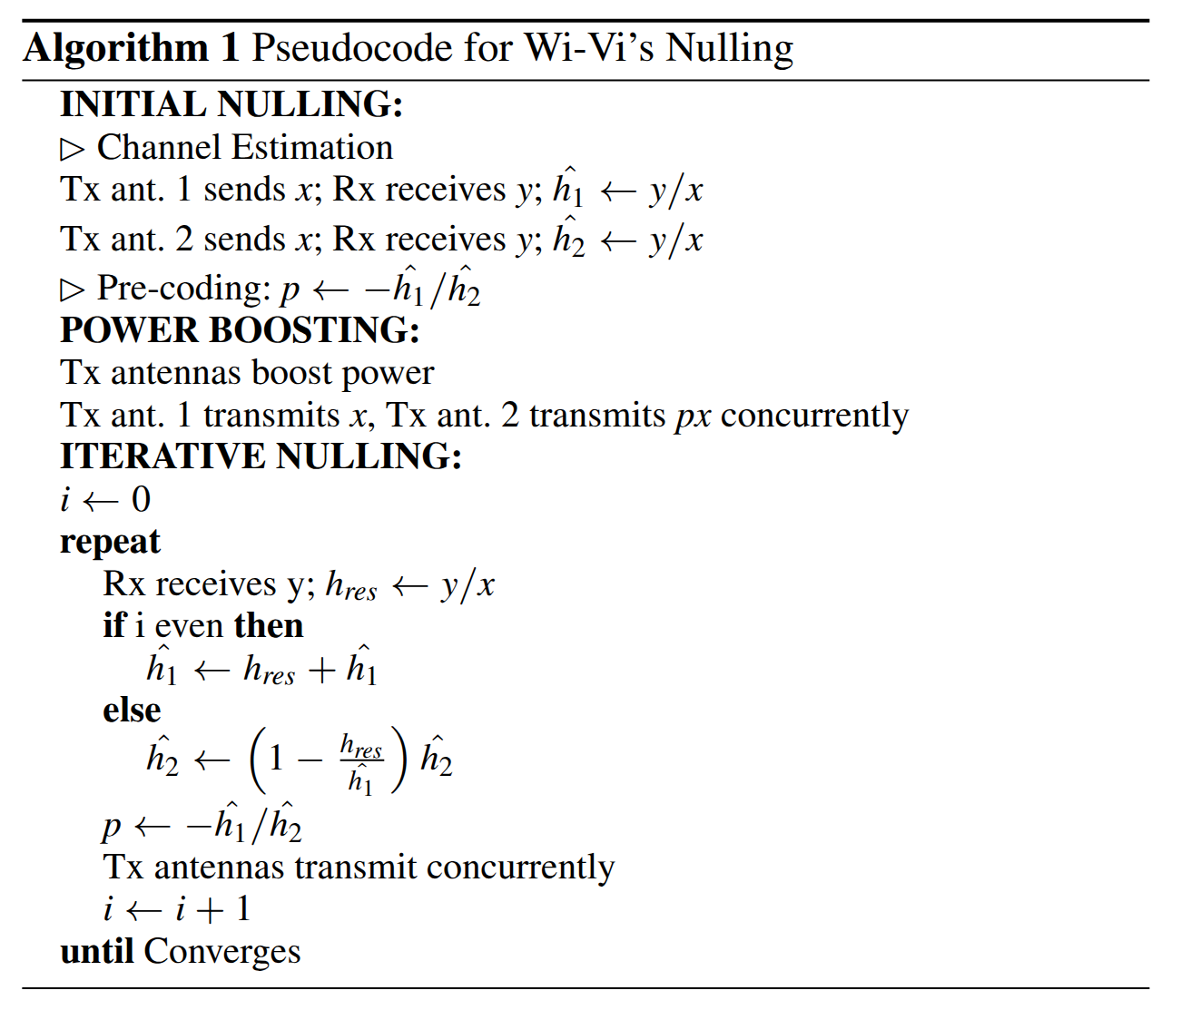
Algorithm
Static Object
Notes:
Open Addressing 방식을 따르려면 몇 가지 제약이 있다.
첫 째, 배열이기 때문에 슬롯은 단 하나의 데이터만 저장할 수 있으며
둘 째, 해시테이블에 들어갈 원소의 개수가 슬롯의 개수보다 작아야 하며,
이 말은 슬롯이 꽉 차서 더이상 들어갈 자리가 없어선 안 된다는 의미이다.
마지막으로 해시함수를 여러번 돌렸을 때 모든 자리를 탐색할 수 있어야 한다.
이는 해시함수가 들어갈 자리를 반드시 찾을 수 있어야 한다는 의미이다.

Slide 9
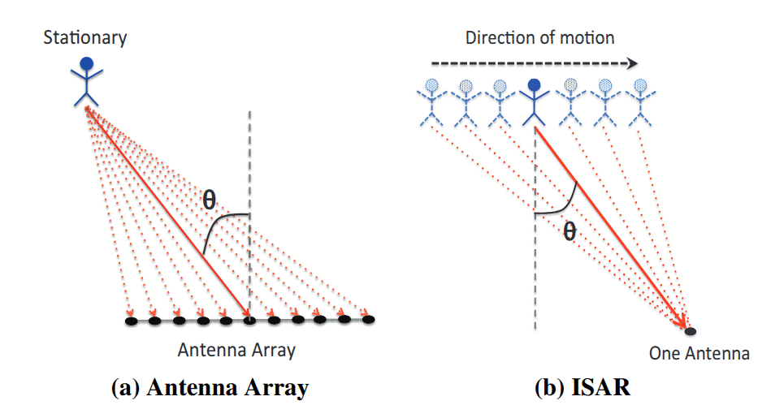
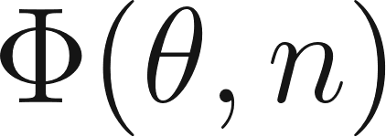
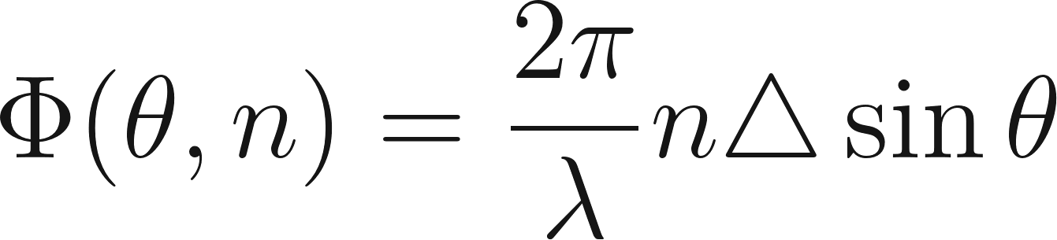

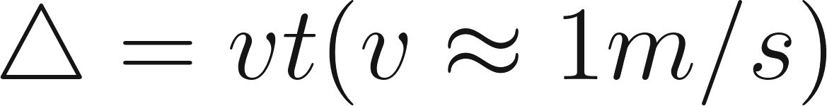
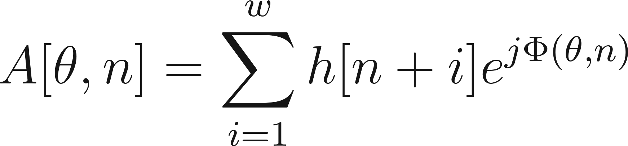

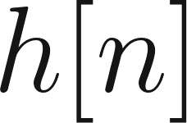
Human Tracking
Moving Object
Idea
A moving human can be treated as an antenna array
Successive time samples as spatial samples
Phase Shift
: Spatial angle
The angle between human to Wi-Vi and the normal to the motion
: Spacing between successive antennas
Beamforming
The virtual antenna array performs ‘beamforming’
: Number of time samples
: Channel gain
-
*ISAR: Inverse Synthetic Aperture Radar
Notes:
Open Addressing 방식을 따르려면 몇 가지 제약이 있다.
첫 째, 배열이기 때문에 슬롯은 단 하나의 데이터만 저장할 수 있으며
둘 째, 해시테이블에 들어갈 원소의 개수가 슬롯의 개수보다 작아야 하며,
이 말은 슬롯이 꽉 차서 더이상 들어갈 자리가 없어선 안 된다는 의미이다.
마지막으로 해시함수를 여러번 돌렸을 때 모든 자리를 탐색할 수 있어야 한다.
이는 해시함수가 들어갈 자리를 반드시 찾을 수 있어야 한다는 의미이다.

Slide 10
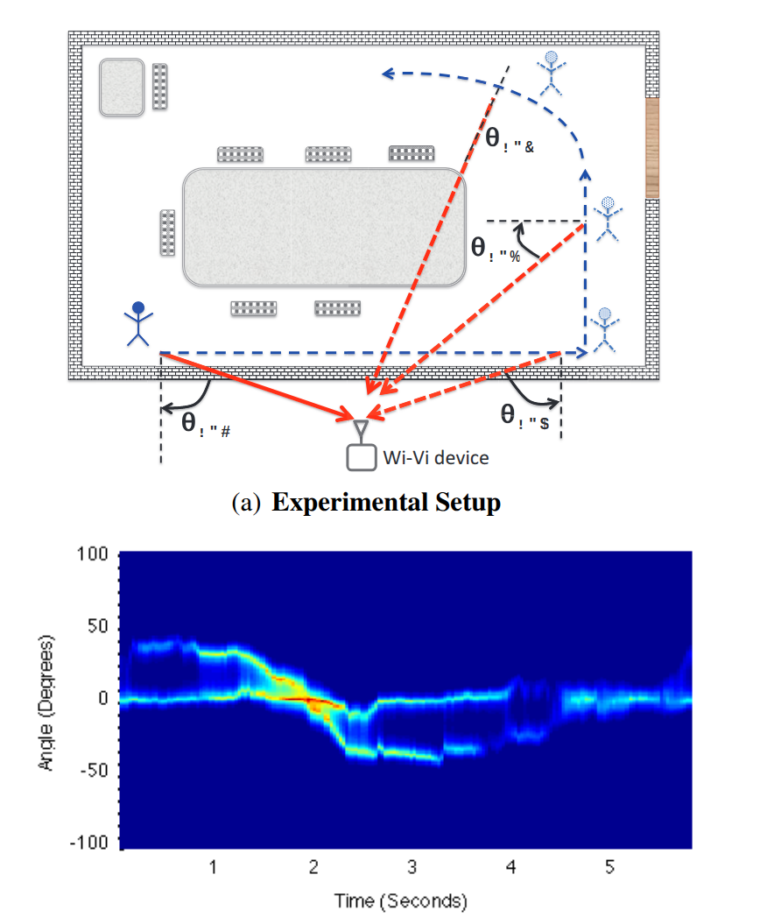
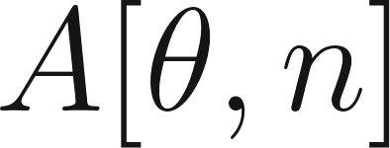
Beamforming
Moving Object
Motion Direction
Estimate that maximizes the channel sum
Successive time samples as spatial samples
Experiment Setup
2s: The person crosses the Wi-Vi device
2s~3s: The person is moving away from the device
3s: The person turns inward, but signal gets weaker
Heatmap Output of
Two lines are present
Zero line: Amplified residual reflection on power boosting
Curved line: Human motion
Notes:
Open Addressing 방식을 따르려면 몇 가지 제약이 있다.
첫 째, 배열이기 때문에 슬롯은 단 하나의 데이터만 저장할 수 있으며
둘 째, 해시테이블에 들어갈 원소의 개수가 슬롯의 개수보다 작아야 하며,
이 말은 슬롯이 꽉 차서 더이상 들어갈 자리가 없어선 안 된다는 의미이다.
마지막으로 해시함수를 여러번 돌렸을 때 모든 자리를 탐색할 수 있어야 한다.
이는 해시함수가 들어갈 자리를 반드시 찾을 수 있어야 한다는 의미이다.

Slide 11
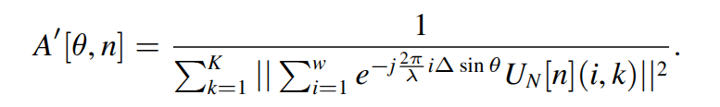
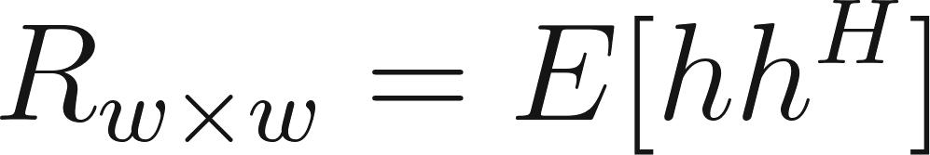
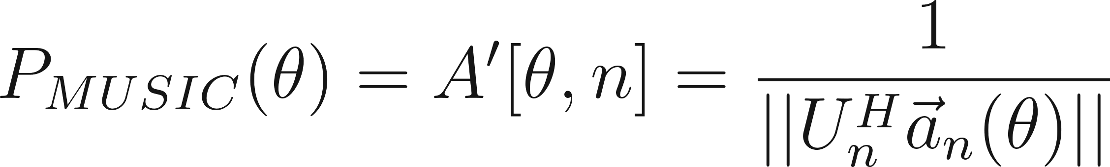
Multiple Human Tracking
Moving Object
MUSIC Algorithm
Estimate incoming AoAs from entangled channel gain
Orthogonality between noise space and steering vectors
How come?
Only a steering vector matters, not distance
Antenna spacing are assumed the same ( )
⇢ Limitation of this paper
Steps
1. Create a correlation matrix
2. Find noise space from eigen-decomposition
3. Project angles onto the noise space
4. Find peaks at
Orthogonality at
Notes:
Open Addressing 방식을 따르려면 몇 가지 제약이 있다.
첫 째, 배열이기 때문에 슬롯은 단 하나의 데이터만 저장할 수 있으며
둘 째, 해시테이블에 들어갈 원소의 개수가 슬롯의 개수보다 작아야 하며,
이 말은 슬롯이 꽉 차서 더이상 들어갈 자리가 없어선 안 된다는 의미이다.
마지막으로 해시함수를 여러번 돌렸을 때 모든 자리를 탐색할 수 있어야 한다.
이는 해시함수가 들어갈 자리를 반드시 찾을 수 있어야 한다는 의미이다.

Slide 12
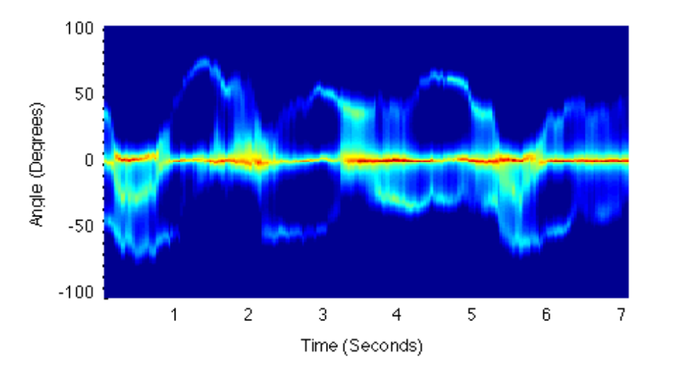
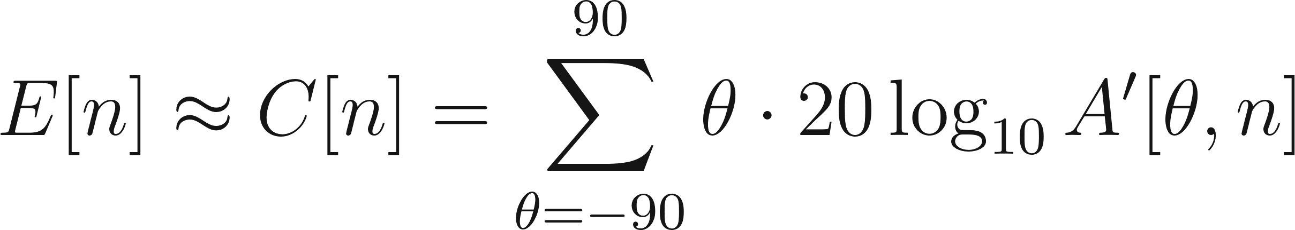
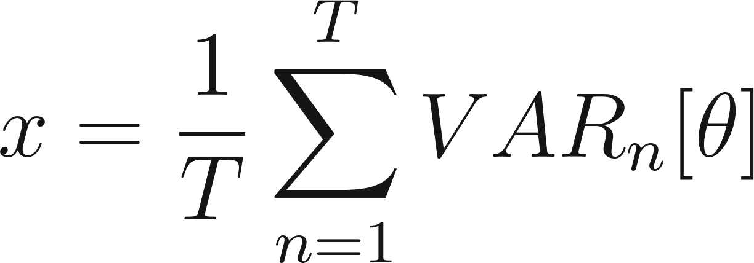
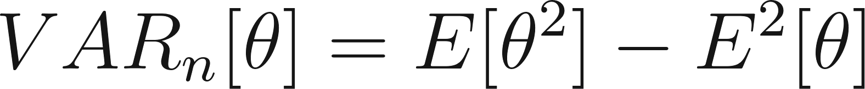
Number of Humans
Moving Object
Number of Humans
Heuristically found
N people → N lines on the graph
Try machine learning
Related to VAR[θ] in statistical sense
Machine Learning (Classification)
How many people given VAR[θ]?
Input: time-averaged angular variance
Output: 0, 1, 2, or 3 humans
Notes:
Open Addressing 방식을 따르려면 몇 가지 제약이 있다.
첫 째, 배열이기 때문에 슬롯은 단 하나의 데이터만 저장할 수 있으며
둘 째, 해시테이블에 들어갈 원소의 개수가 슬롯의 개수보다 작아야 하며,
이 말은 슬롯이 꽉 차서 더이상 들어갈 자리가 없어선 안 된다는 의미이다.
마지막으로 해시함수를 여러번 돌렸을 때 모든 자리를 탐색할 수 있어야 한다.
이는 해시함수가 들어갈 자리를 반드시 찾을 수 있어야 한다는 의미이다.

Slide 13
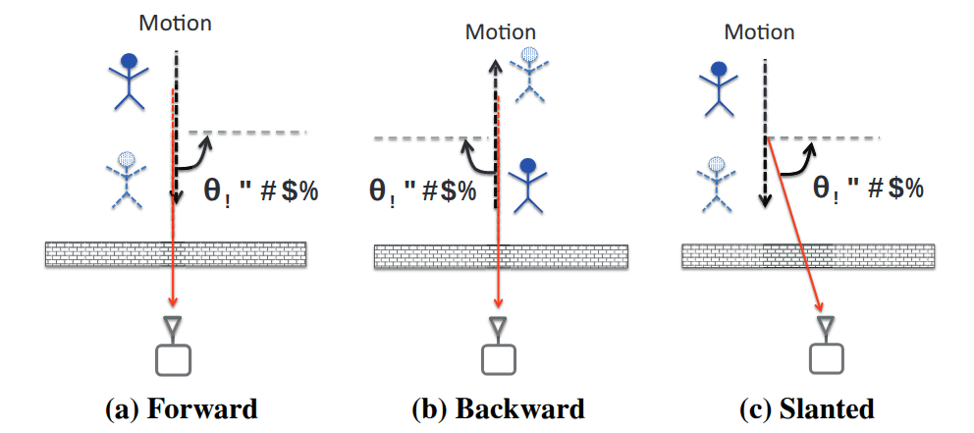
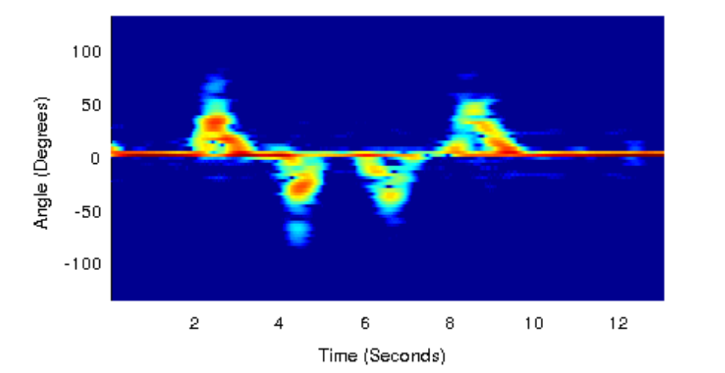
Gesture Encoding
Gesture
Gestures
‘0’ : A step forward + a step backward
MUSIC peaks at positive θ first
‘1’: A step backward + a step forward
MUSIC peaks at negative θ first
Notes:
Open Addressing 방식을 따르려면 몇 가지 제약이 있다.
첫 째, 배열이기 때문에 슬롯은 단 하나의 데이터만 저장할 수 있으며
둘 째, 해시테이블에 들어갈 원소의 개수가 슬롯의 개수보다 작아야 하며,
이 말은 슬롯이 꽉 차서 더이상 들어갈 자리가 없어선 안 된다는 의미이다.
마지막으로 해시함수를 여러번 돌렸을 때 모든 자리를 탐색할 수 있어야 한다.
이는 해시함수가 들어갈 자리를 반드시 찾을 수 있어야 한다는 의미이다.

Slide 14
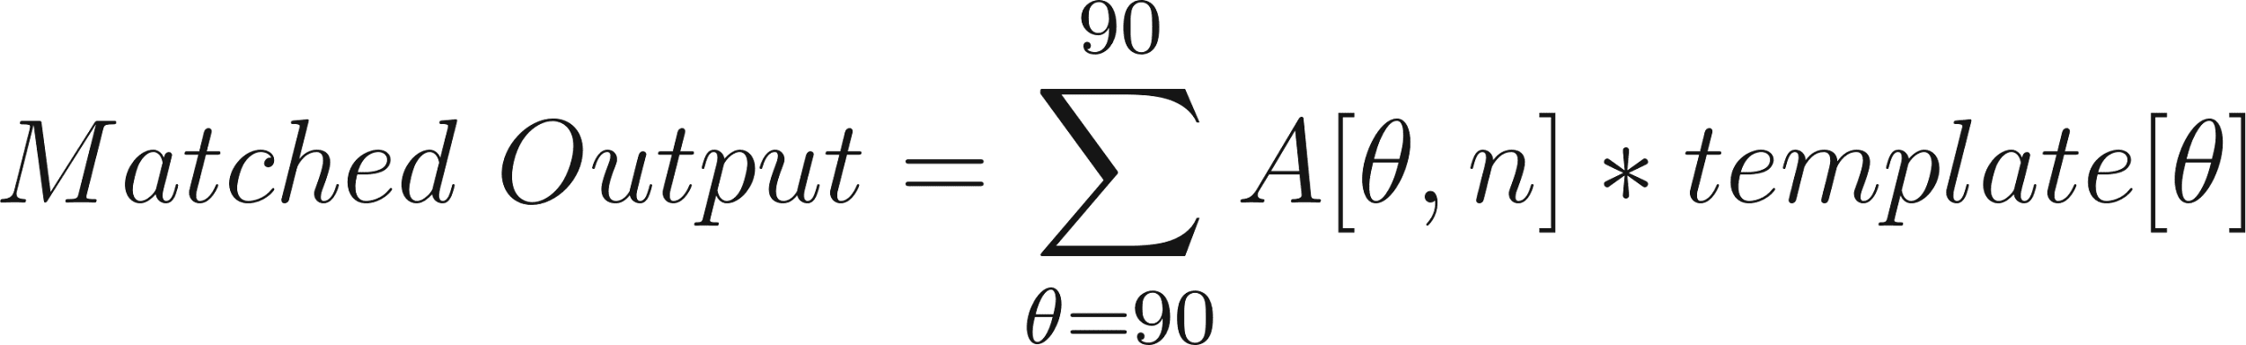
Gesture Decoding
Gesture
Decoding Steps
1. Apply ‘matched filter’ on the heatmap
Matched filter’s template: ▲▼
2. Apply peak detector on the output
Notes:
Open Addressing 방식을 따르려면 몇 가지 제약이 있다.
첫 째, 배열이기 때문에 슬롯은 단 하나의 데이터만 저장할 수 있으며
둘 째, 해시테이블에 들어갈 원소의 개수가 슬롯의 개수보다 작아야 하며,
이 말은 슬롯이 꽉 차서 더이상 들어갈 자리가 없어선 안 된다는 의미이다.
마지막으로 해시함수를 여러번 돌렸을 때 모든 자리를 탐색할 수 있어야 한다.
이는 해시함수가 들어갈 자리를 반드시 찾을 수 있어야 한다는 의미이다.

Slide 15
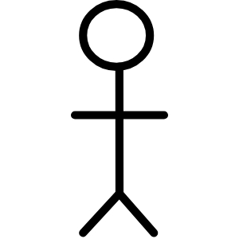
Environment
Experiment
Locations
Two conference rooms with standard furniture (tables, chairs, …)
Room A: 7 X 4 meters
Room B: 11 X 7 meters
Wall: 6-inch, hollow
Wi-Vi device 1m away from a wall
1m
1m
Notes:
Open Addressing 방식을 따르려면 몇 가지 제약이 있다.
첫 째, 배열이기 때문에 슬롯은 단 하나의 데이터만 저장할 수 있으며
둘 째, 해시테이블에 들어갈 원소의 개수가 슬롯의 개수보다 작아야 하며,
이 말은 슬롯이 꽉 차서 더이상 들어갈 자리가 없어선 안 된다는 의미이다.
마지막으로 해시함수를 여러번 돌렸을 때 모든 자리를 탐색할 수 있어야 한다.
이는 해시함수가 들어갈 자리를 반드시 찾을 수 있어야 한다는 의미이다.

Slide 16
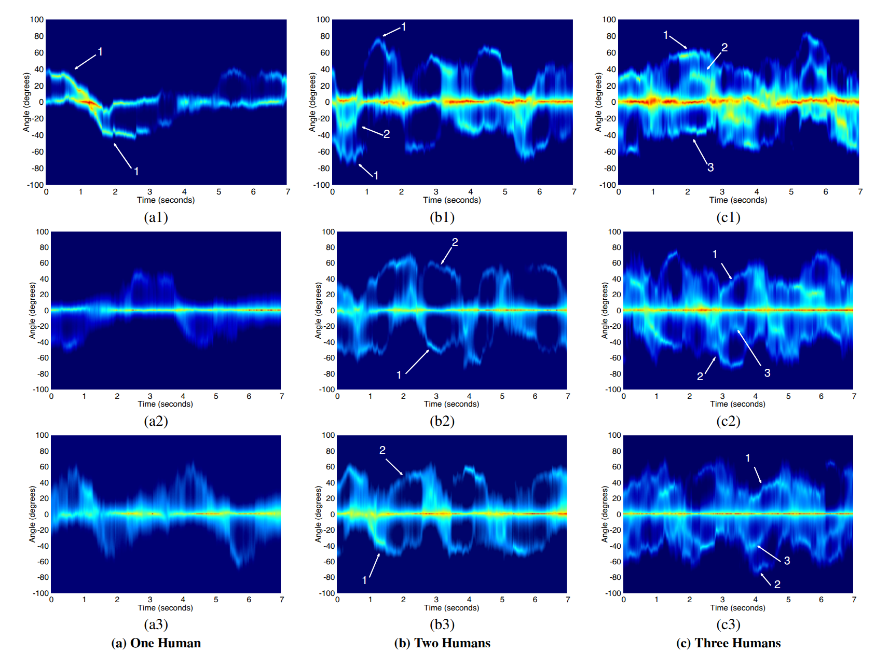
Tracking
Experiment
Brightness
⇢ Indicates distance
Fuzziness
⇢ Worsen by body partsz
Notes:
Open Addressing 방식을 따르려면 몇 가지 제약이 있다.
첫 째, 배열이기 때문에 슬롯은 단 하나의 데이터만 저장할 수 있으며
둘 째, 해시테이블에 들어갈 원소의 개수가 슬롯의 개수보다 작아야 하며,
이 말은 슬롯이 꽉 차서 더이상 들어갈 자리가 없어선 안 된다는 의미이다.
마지막으로 해시함수를 여러번 돌렸을 때 모든 자리를 탐색할 수 있어야 한다.
이는 해시함수가 들어갈 자리를 반드시 찾을 수 있어야 한다는 의미이다.

Slide 17
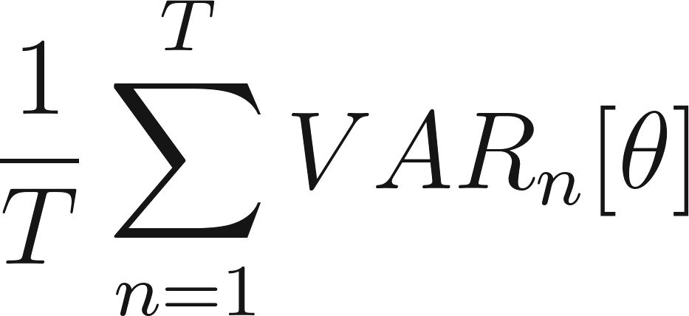
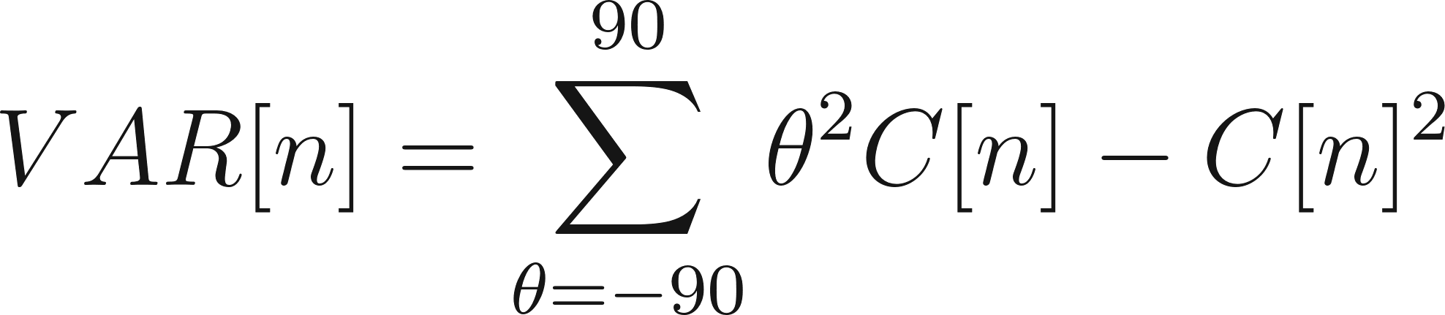
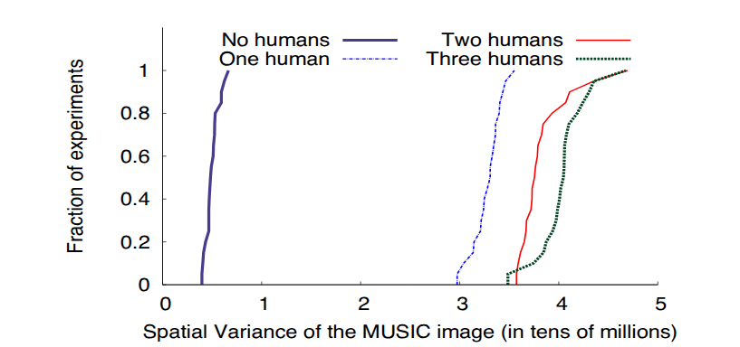
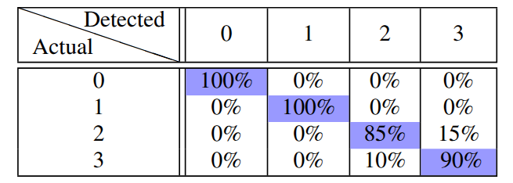
Automatic Detection
Experiment
CDF (20 Trials each)
x-axis: spatial variance
y-axis: fraction of experiments
⇢ y trials had variance ≤ x
Observations
Spatial variance is higher with more moving bodies
Steep curves → consistent variance
The separation between successive CDFs ▼
Accuracy
Training set on Room A, testing set on Room B
Notes:
Open Addressing 방식을 따르려면 몇 가지 제약이 있다.
첫 째, 배열이기 때문에 슬롯은 단 하나의 데이터만 저장할 수 있으며
둘 째, 해시테이블에 들어갈 원소의 개수가 슬롯의 개수보다 작아야 하며,
이 말은 슬롯이 꽉 차서 더이상 들어갈 자리가 없어선 안 된다는 의미이다.
마지막으로 해시함수를 여러번 돌렸을 때 모든 자리를 탐색할 수 있어야 한다.
이는 해시함수가 들어갈 자리를 반드시 찾을 수 있어야 한다는 의미이다.

Slide 18
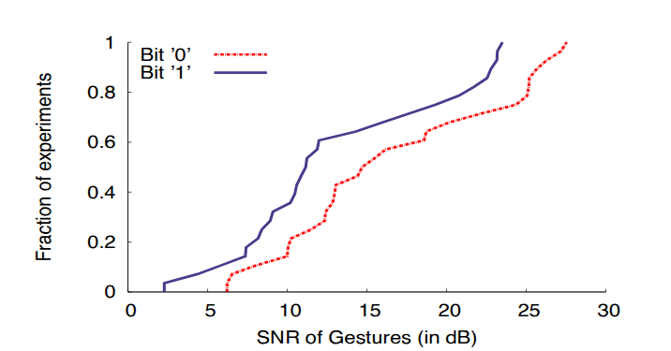
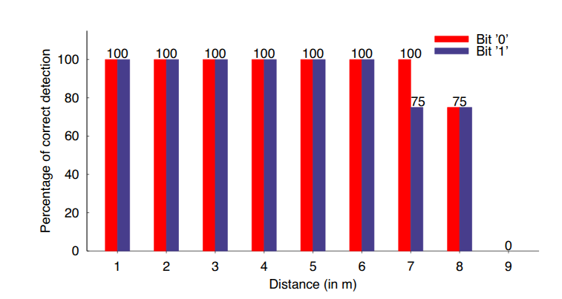
Gesture Decoding
Experiment
CDF
‘0’ bit’s SNR is higher than ‘1’
Taking a step forward first -> average closer
Taking a step backward is naturally harder
People tend to take smaller steps
Accuracy
9m: 0% -> not enough energy to detect from the noise
20mW used (USRP)
Never mistook ‘0’ or ‘1’ bit
Notes:
Open Addressing 방식을 따르려면 몇 가지 제약이 있다.
첫 째, 배열이기 때문에 슬롯은 단 하나의 데이터만 저장할 수 있으며
둘 째, 해시테이블에 들어갈 원소의 개수가 슬롯의 개수보다 작아야 하며,
이 말은 슬롯이 꽉 차서 더이상 들어갈 자리가 없어선 안 된다는 의미이다.
마지막으로 해시함수를 여러번 돌렸을 때 모든 자리를 탐색할 수 있어야 한다.
이는 해시함수가 들어갈 자리를 반드시 찾을 수 있어야 한다는 의미이다.

Slide 19
Conclusion
Conclusion
Impact
First low-bandwidth through-wall radar
Military purpose and ultra wide-band so far
MIMO interference nulling
Cancelling “flash effect”
Limitation
Moving objects have constant speed
Only detect the direction of motion
Cannot detect if a person stops
Cannot estimate distance
Notes:
Open Addressing 방식을 따르려면 몇 가지 제약이 있다.
첫 째, 배열이기 때문에 슬롯은 단 하나의 데이터만 저장할 수 있으며
둘 째, 해시테이블에 들어갈 원소의 개수가 슬롯의 개수보다 작아야 하며,
이 말은 슬롯이 꽉 차서 더이상 들어갈 자리가 없어선 안 된다는 의미이다.
마지막으로 해시함수를 여러번 돌렸을 때 모든 자리를 탐색할 수 있어야 한다.
이는 해시함수가 들어갈 자리를 반드시 찾을 수 있어야 한다는 의미이다.

